Slide 1
과목_학년학기_단원 | suh_p_0402_02
차시명 | 01 단원 도입
파일명 | suh_p_0402_02_0001
검토 | 담당
수학팀 | 김윤희
문서 HISTORY
번호 | 버전 | 문서 작성일 | 내용 비고 | 작성자 (내선번호) | 검토자
1 | V 1.0 | 2022.05.14 | 문서 발생 | 김예인
2 | V 1.0 | 2022.05.23 | 1차 검수 |  | 김윤희
3
4
5
6
7
8
9
10
11

Slide 2
학습 단계 | 자료명 |  | 프레임 수 | 교과서 정보 | 파일명 | 자료 형태
도입 | 생각 열기 | 수학 퀴즈 | 1 |  | suh_p_0402_02_0001_101_1.html | Html5
전개 | 애니 | [도입 애니메이션] 삼각형 | 1 | 수학 30~31쪽, 수학 익힘 21쪽 | suh_p_0402_02_0001_201_1.html | Html5(애니)
전개 | 단원 이야기 | [단원 이야기] 그림 속 상황 살펴보기 | 1 | 수학 30~31쪽, 수학 익힘 21쪽 | suh_p_0402_02_0001_202_1.html | Html5
전개 | 동시 | [동시] 동시 살펴보기 | 1 | 수학 30~31쪽, 수학 익힘 21쪽 | suh_p_0402_02_0001_203_1.html | Html5
전개 | 활동 | [활동 ＋] 무엇을 배울까요 | 1 |  | suh_p_0402_02_0001_204_1.html | Html5
정리 | 차시 예고 | 다음 시간에 배울 내용 | 1 |  | suh_p_0402_02_0001_301_1.html | Html5
총 프레임 수 |  |  | 6

Slide 3
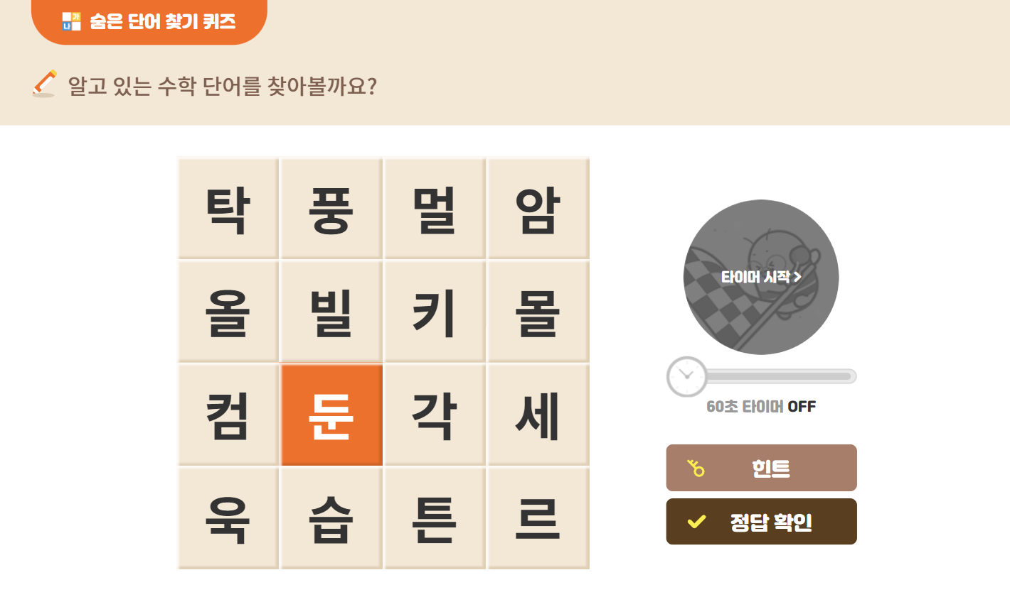
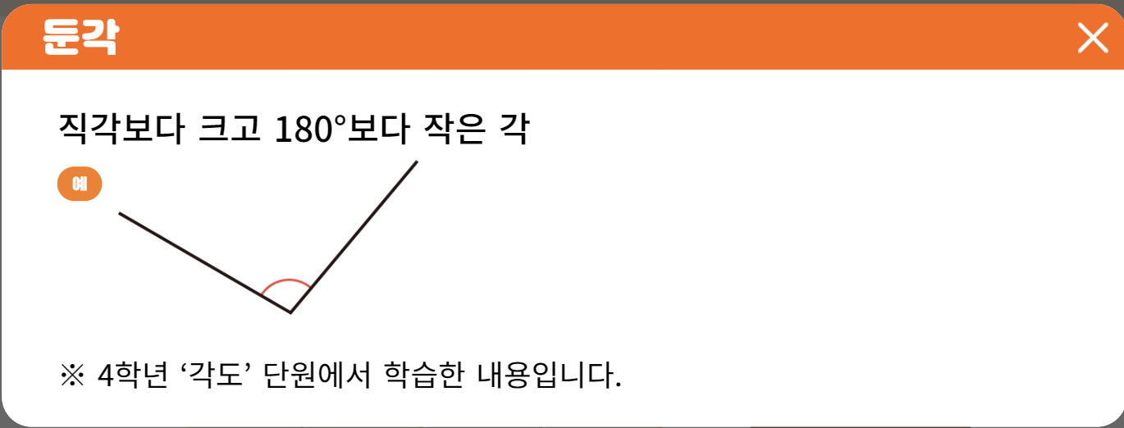
4-2
2. 삼각형
suh_p_0402_02_0001_101_1
01 단원 도입
Θ Description & Function
기존 개발물 그대로 활용
https://cdata2.tsherpa.co.kr/tsherpa/MultiMedia/Flash/2020/curri/index.html?flashxmlnum=yein820&classa=A8-C1-42-MM-MM-04-03-01-0-0-0-0&classno=MM_42_04/suh_0402_02_0001/suh_0402_02_0001_101_1.html
40px, 검정
#1
40px
35px

Slide 4
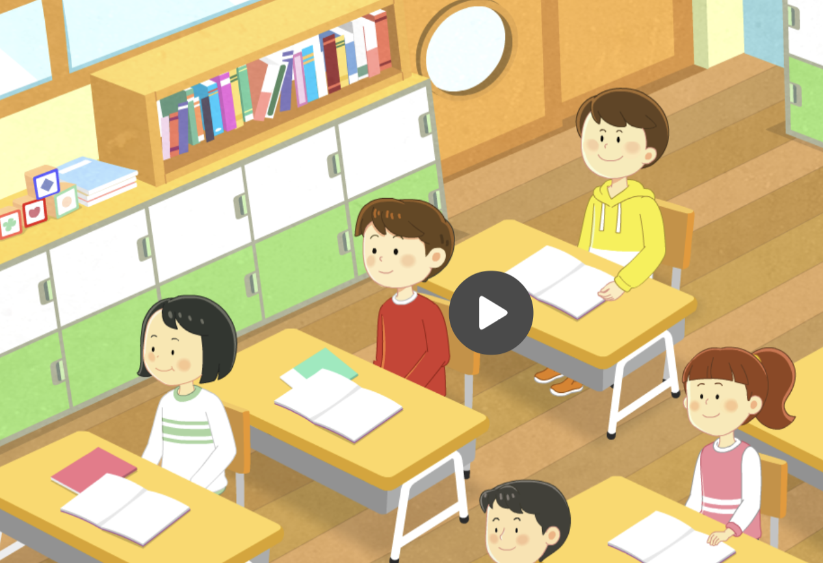

4-2
2. 삼각형
suh_p_0402_02_0001_201_1
01 단원 도입
Θ Description & Function
[애니 DVD 개발물]
수학 4-2 지도서\app\resource\contents\lesson02\ops\lesson02\video
[애니 게이트 참고 화면]
삼각형
애니 파일명 | mm_42_2_00_01_01_ani.mp4

Slide 5
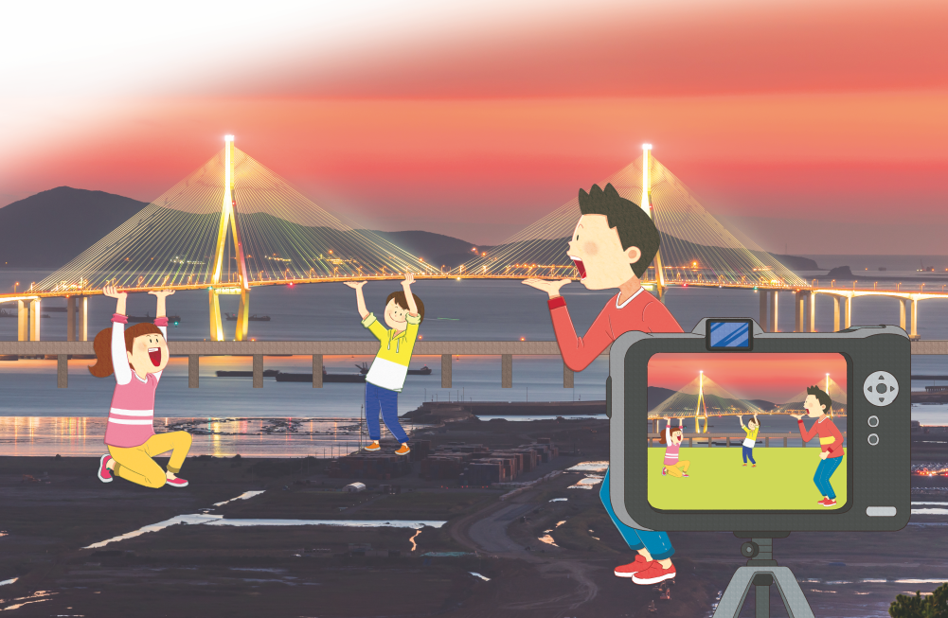



4-2
2. 삼각형
suh_p_0402_02_0001_202_1
01 단원 도입
Θ Description & Function
삼각형을 찾아볼까요?
탭 이벤트
확대 버튼 및 풀 팝업창(다음 슬라이드)
답 칸 클릭하면 답 나타남. 정답 확인 버튼은 정답 가리기로 토글 됨.
#1
물음 1
물음 2
물음 3
다리에서 삼각형을 찾아볼까요?
큰 삼각형 2개가 있습니다.
큰 삼각형 1개가 반으로 쪼개진 부분에 직각삼각형 모양이 있습니다.
#3
#2
삽화 파일명 | SA422-도비라.psd 수학 4-2_이미지원본\교과서\030049초등수학교과서4-2-2(풀칠유)\Links

Slide 6

4-2
2. 삼각형
suh_p_0402_02_0001_202_1
01 단원 도입
Θ Description & Function
< 확대 버튼 클릭 시 나타나는 화면>
삽화 파일명 | SA422-도비라.psd 수학 4-2_이미지원본\교과서\030049초등수학교과서4-2-2(풀칠유)\Links

Slide 7
4-2
2. 삼각형
suh_p_0402_02_0001_202_1
01 단원 도입
Θ Description & Function
삼각형을 찾아볼까요?
답 칸 클릭하면 답 나타남. 정답 확인 버튼은 정답 가리기로 토글 됨.
물음 1
물음 2
물음 3
찾은 삼각형을 친구들과 비교해 보세요.
제가 찾은 삼각형과 친구가 찾은 삼각형의 모양이 서로 다릅니다.
#1

Slide 8
4-2
2. 삼각형
suh_p_0402_02_0001_202_1
01 단원 도입
Θ Description & Function
삼각형을 찾아볼까요?
답 칸 클릭하면 답 나타남. 정답 확인 버튼은 정답 가리기로 토글 됨.
물음 1
물음 2
물음 3
주변에서 삼각형을 찾아볼까요?
삼각자가 있습니다.
옷걸이도 삼각형입니다.
교통 표지판에도 삼각형인 것이 있습니다.
수학 시간에 봤던 모양 조각이나 칠교판에도 삼각형이 있습니다.
#1

Slide 9
4-2
2. 삼각형
suh_p_0402_02_0001_203_1
01 단원 도입
Θ Description & Function
동시를 읽어 보세요.
동시 음성에 맞춰서 해당 글씨가 한 줄씩 나타남. 나타나는 텍스트는 다음 슬라이드 참고.
하단 재생바
재생 : 동시 음성 재생
사진을 찍으면
#1
#2
음성 파일명 | audio_01.mp3~audio_13.mp3 수학 4-2 지도서\app\resource\contents\lesson02\ops\lesson02\audio\mm_42_2_00_02_01
삽화 파일명 | SA422-도비라.psd 수학 4-2_이미지원본\교과서\030049초등수학교과서4-2-2(풀칠유)\Links

Slide 10
4-2
2. 삼각형
suh_p_0402_02_0001_203_1
01 단원 도입
Θ Description & Function
사진을 찍으면
찰칵찰칵!
사진을 찍으면
다리 속 삼각형 모양이
사진 속으로 쏙!
찰칵찰칵!
사진을 찍으면
삼각형 모양 고양이 집이
사진 속으로 쏙!
찰칵찰칵!
사진을 찍으면
이번에는 어떤 삼각형이
사진 속에 나타날까?
< 한 줄씩 나타나는 동시 텍스트>

Slide 11



4-2
2. 삼각형
suh_p_0402_02_0001_204_1
01 단원 도입
Θ Description & Function
단원 학습 목표
[단원 학습 목표]
2. 천재교과서 캐릭터 사용. 캐릭터 또는 말줄임 버튼을 각각 클릭하면 상단에 말풍선과 함께 음성이 나옴 (다음 슬라이드)
#1
1
#2

Slide 12
4-2
2. 삼각형
suh_p_0402_02_0001_204_1
01 단원 도입
Θ Description & Function
단원 학습 목표
캐릭터를 클릭하면 상단에 말풍선이 나타나고 내레이션이 나옴.
내레이션: 재클릭 시 말풍선이 사라지고 내레이션 멈춤.
1
여러 가지 삼각형을 나눠 볼 것 같아요.
삼각형의 이름을
정해 볼 것 같아요.
suh_p_0402_02_0001_204_1_1
내레이션: 켄 캐릭터(남)
여러 가지 삼각형을 나눠 볼 것 같아요.
#2
suh_p_0402_02_0001_204_1_2
내레이션: 보니 캐릭터(여)
삼각형의 이름을 정해 볼 것 같아요.
#1

Slide 13



4-2
2. 삼각형
suh_p_0402_02_0001_301_1
01 단원 도입
Θ Description & Function
#1
[다음 시간에 배울 내용]
준비물 클릭 시 박스 나타남. 엑스 버튼으로 닫기.
1
다음 시간에는 무엇을 배울까요?
이등변삼각형을 알아볼까요
32~33쪽
22~23쪽
#2
색연필

